Slide 1

Shelby gang
Ч Е Р Н И Ш Е В М А К С И М Б О Н Д А Р Е Ц Ь Я К І В В І Т Е Н К О І Г О Р

Slide 2

Third party tools
import osmium # for .osm f les from OpenStreetMaps
import folium # for map visualisation
And, of course, basic documentation, google, stackoverflow, some github repositories and kaggle.

Slide 3





Ф І Ч І , Я К І М И В И Н А Й Ш Л И Т А В И К О Р И С Т О В У В А Л И
Minutes
Усі наші дані - поїздки за 1 день, тому доцільно було створити одну колонку з часом в хвилинах, який пройшов з початку дня
Total nodes
Для розрахунку завантаженості доріг, як однієї із складових, ми розрахували кількість разів, скільки сполучення двох вузлів зустрічалось у маршрутах
Frequency, map with nodes
Наклавши всі ноди на мапу, розбиту на комірки, ми легко змогли побачити найактивніші та найбільш насичені участки міста.
Звідси ми отримали частоту поїздок з однієї комірки в іншу
Speed, route distance
Базові фічі, які увійшли у модель майже без змін - середня швидкість між нодами маршруту і дистанція між посадкою і висадкою

Slide 4
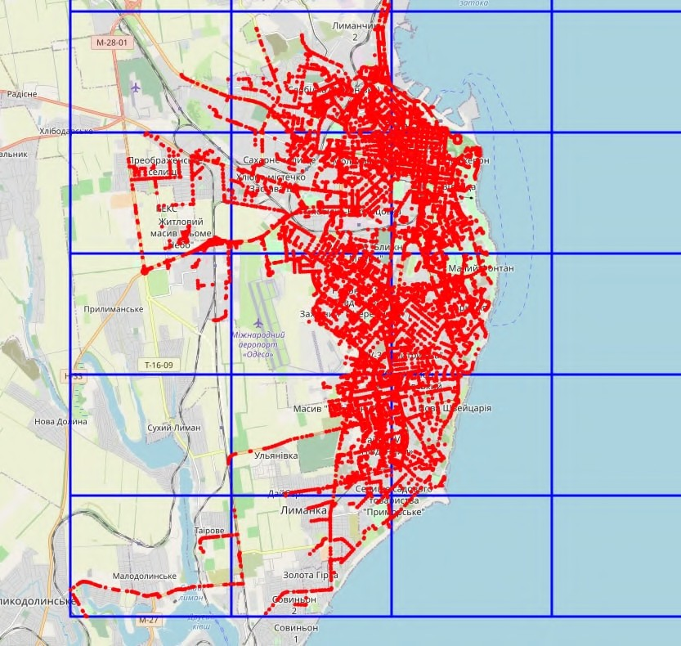
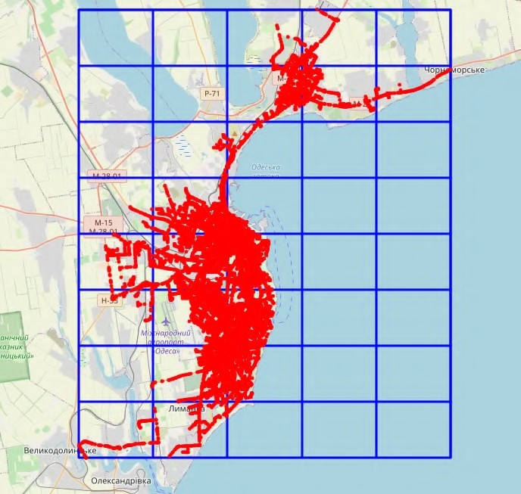

Розбивши місто на комірки і позначивши всі ноди на ньому, ми змогли визначити, початкові і кінцеві комірки маршруту
Для кожної пари початкової і кінцевої комірок проставили лейбл, після цього порахували кількість таких унікальних лейблів. Чим більше число - тим популярніше маршрут

Slide 5
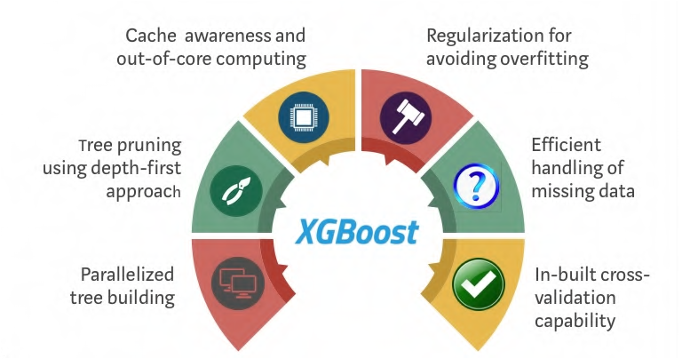

So what's about model?
Перепробувавши різні моделі, найкращим
варіантом для нас став XGBRegressor.
Використовуючи gbtree бустінг, розмір кроку у
0.05 та максимальну глибину дерева 4 ми змогли запобігти перенавчання моделі та добилися RMSE = 121.80 на тренувальних даних

Slide 6
Що нам не вдалось
Пробували порахувати навантаженність поєднань вузлів за останні дві години для кожної поїздки, але приросту у скорі вона не додала, втім фіча збільшила час обрахунків.
Погода: ми легко знайшли історичні дані за погоду в Одесі, але ні pandas, ні bs4 не допомогли нам зберегти дані у датафрейм, тож після кількох годин спроб ми залишили цю ідею
Також було цікаво подивитися чи впливає висота над рівнем моря початкової та кінцевої точки на тривалість поїздки, але не вдалося зручним чином отримати дані

Slide 7

Conclusions
Аналізуючи результат на тренувальній
вибірці, ми робимо висновок, що наша модель досить непогано визначає час поїзки. Наше RMSE складає 2 хвилини і 1 секунду, які в буденному житті на нашу думку не складають великої проблеми.

